Slide 1

Интеллектуально – познавательная игра
«Колесо фортуны»
Страницы Всемирной истории
4 класс
Тимофеева Анна Викторовна
Учитель начальных классов
МБОУ-СОШ № 13
г. Армавира
Краснодарского края

Slide 2
Щелкайте по барабану на кружочек посередине. Меняющийся цвет кружочка на красный означает выпавший вопрос. Переход к вопросу щелчком по красному кружочку.

Slide 3
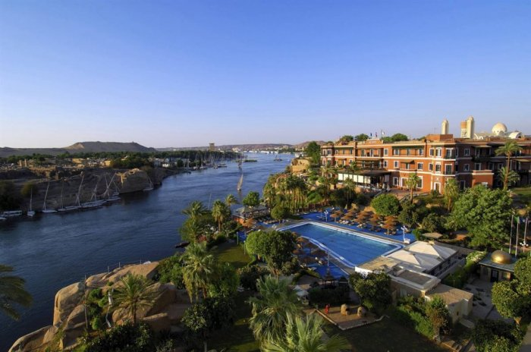
На берегу какой реки возникло Египетское государство?
Ответ появляется при щелчке по вопросу
На берегу реки Нил

Slide 4
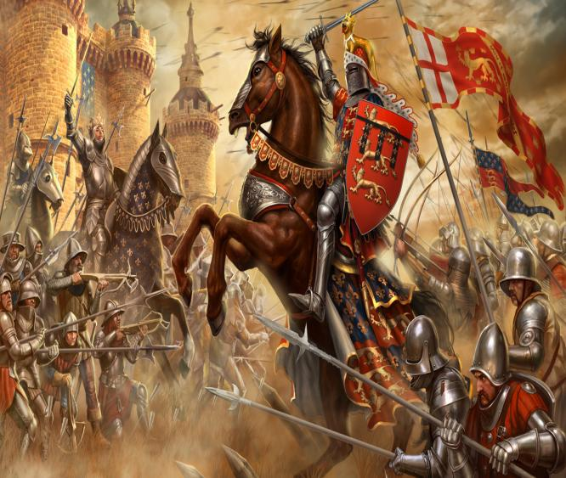
Как в средневековье называли воина на коне закованного в латы, в шлеме, с мечом и щитом?
Ответ появляется при щелчке по вопросу
Рыцарь

Slide 5
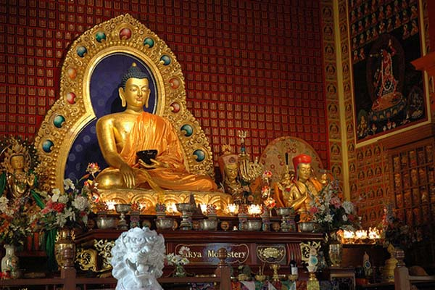
В какой стране в Средневековье возник
буддизм?
Ответ появляется при щелчке по вопросу
В Индии

Slide 6
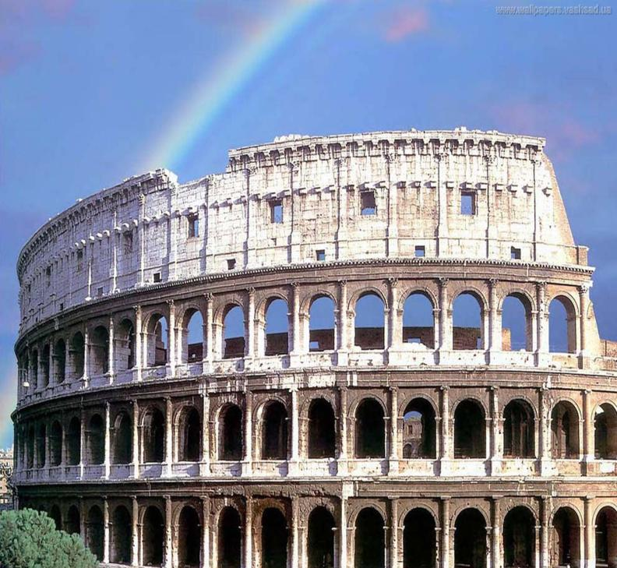
Назови древнее сооружение, построенное в Древнем Риме?
Ответ появляется при щелчке по вопросу
Колизей

Slide 7
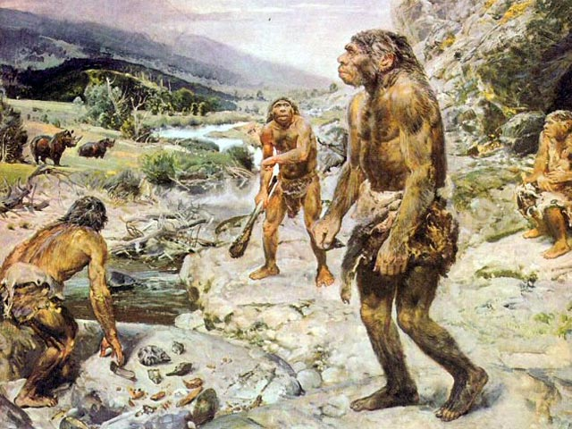
Первые орудия труда первобытного человека были из…?
Ответ появляется при щелчке по вопросу
Камня

Slide 8
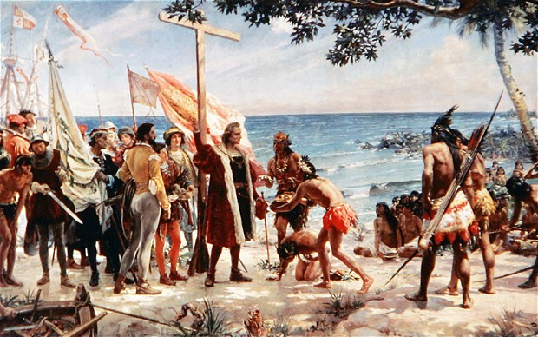
Кто открыл Америку?
Ответ появляется при щелчке по вопросу
Христофор Колумб

Slide 9
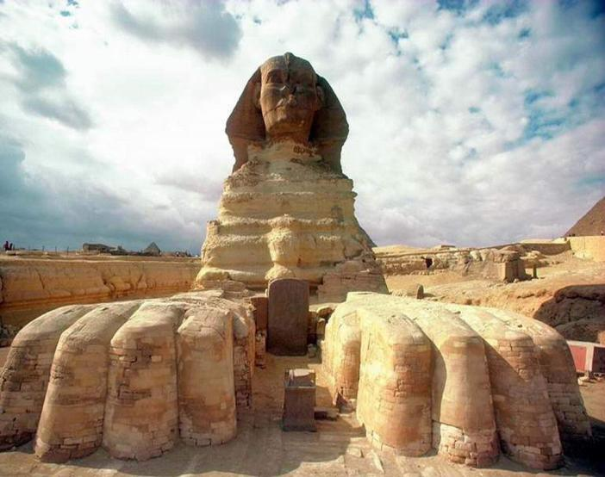
Как называется существо с телом льва и головой человека, «охранявший» гробницы египетских фараонов?
Ответ появляется при щелчке по вопросу
Сфинкс

Slide 10
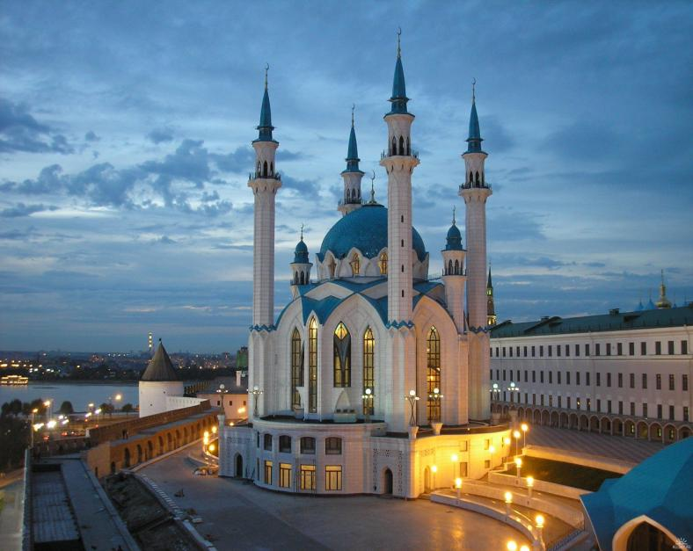
Как называются здания для молитв у мусульман?
Ответ появляется при щелчке по вопросу
Мусульманские мечети

Slide 11
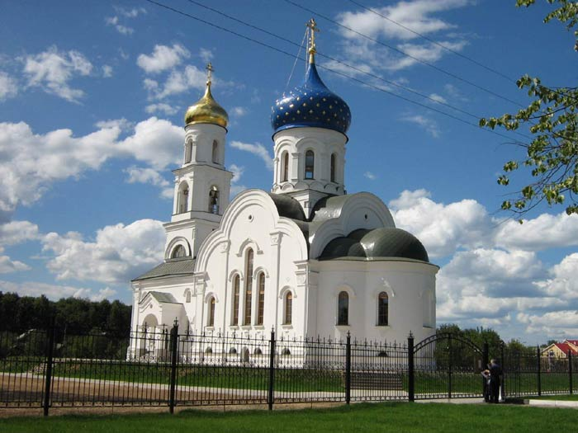
Как называются здания для молитв у христиан?
Ответ появляется при щелчке по вопросу
Церкви, соборы

Slide 12
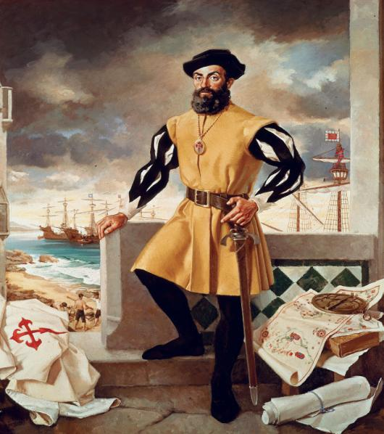
Великий путешественник, который доказал что Земля имеет форму шара?
Ответ появляется при щелчке по вопросу
Фернар Магеллан

Slide 13
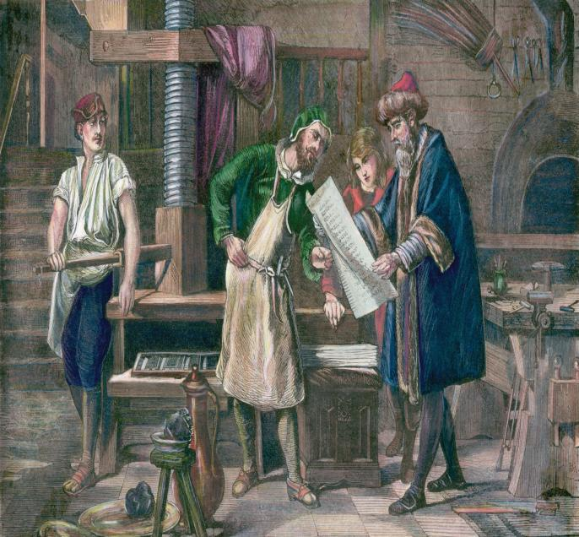
Какое изобретение принадлежит немцу Иоганну Гутенбергу?
Ответ появляется при щелчке по вопросу
Книгопечатание

Slide 14
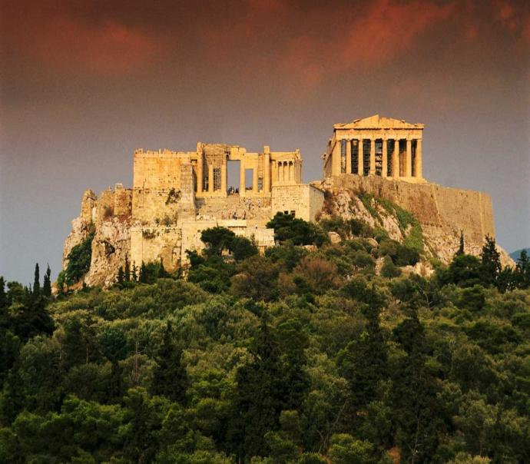
Как называется холм в Афинах, где находились главные храмы города?
Ответ появляется при щелчке по вопросу
Акрополь

Slide 15
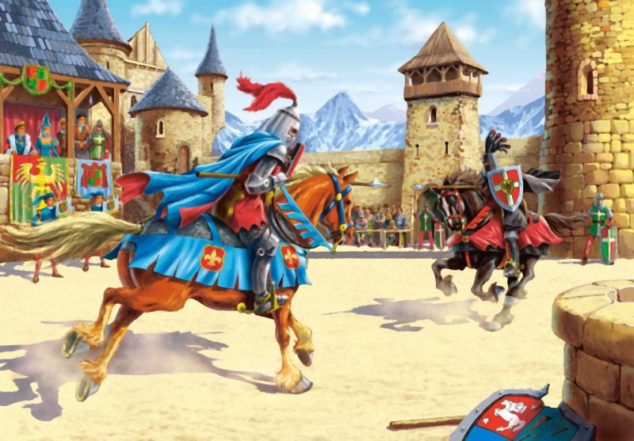
Назови любимое развлечение рыцарей?
Ответ появляется при щелчке по вопросу
Турниры

Slide 16
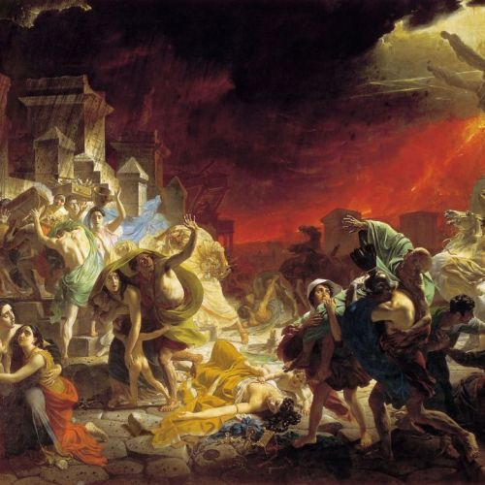
Какой древнеримский город был погребён при извержении вулкана?
Ответ появляется при щелчке по вопросу
Помпеи

Slide 17
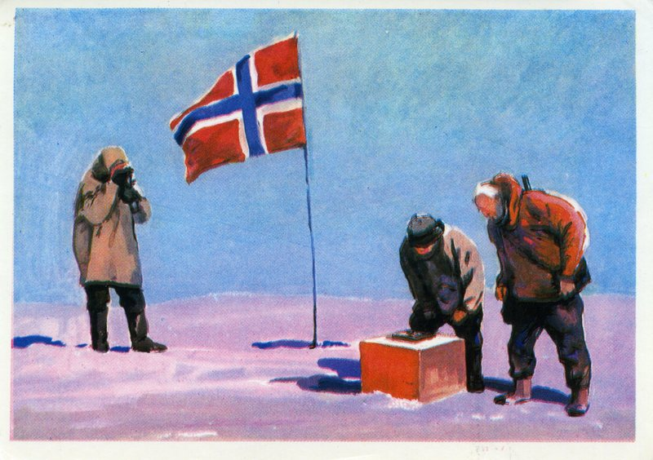
Где первым побывал Руаль Амундсен?
Ответ появляется при щелчке по вопросу
На Южном полюсе

Slide 18
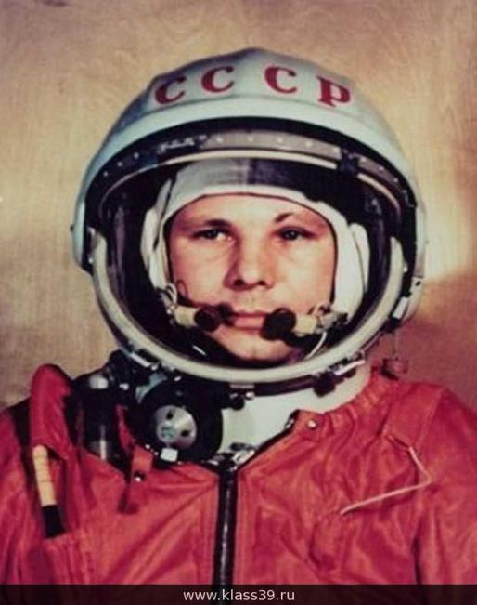
Когда первый человек полетел в космос?
Вопросы темы исчерпаны
Ответ появляется при щелчке по вопросу
12 апреля 1961 года

Slide 19
Интернет -ресурсы
http://didaktor.ru/shablon-igry-koleso-fortuny/ шаблон Колесо Фортуны Георгий Аствацатуров
http://www.technologijos.lt/upload/image/n/mokslas/istorija_ir_archeologija/S-37289/o-MOST-AND-LEAST-BUDDHIST-CITIES-facebook.jpg
http://www.vashsad.ua/i/gallery/wallpapers/73/1600_1200/4raYLwl5.jpg
http://madmikesamerica.com/wp-content/uploads/2012/10/columbus_1772950b.jpg
http://young.rzd.ru/blog/public/ru?page4055_1100=6&STRUCTURE_ID=5035&layer_id=3833&id=91300&refererLayerId=4055&page3833_3489=3
http://картинки.cc/img/7/6/1/76170.jpg
http://www.gorodetc.ru/photo/b/image23.jpg
http://tainy.net/wp-content/uploads/2010/06/75647-050-9524650B.jpg
http://www.archaiologia.gr/wp-content/uploads/2012/09/acropolis_of_athens_new-1200x799.jpg
http://www.nastol.com.ua/download/7001/1024x1024/
http://postcardgallery.net/explorers/img193.med.jpg
http://fs1.uclg.ru/images/5230d2672e544325.jpg
http://forum.home-nadym.ru/download/file.php?id=23492&sid=efb547d4b9ea405f6828b211605d1e41&mode=view/145313-1920x1080.jpg

